Slide 1





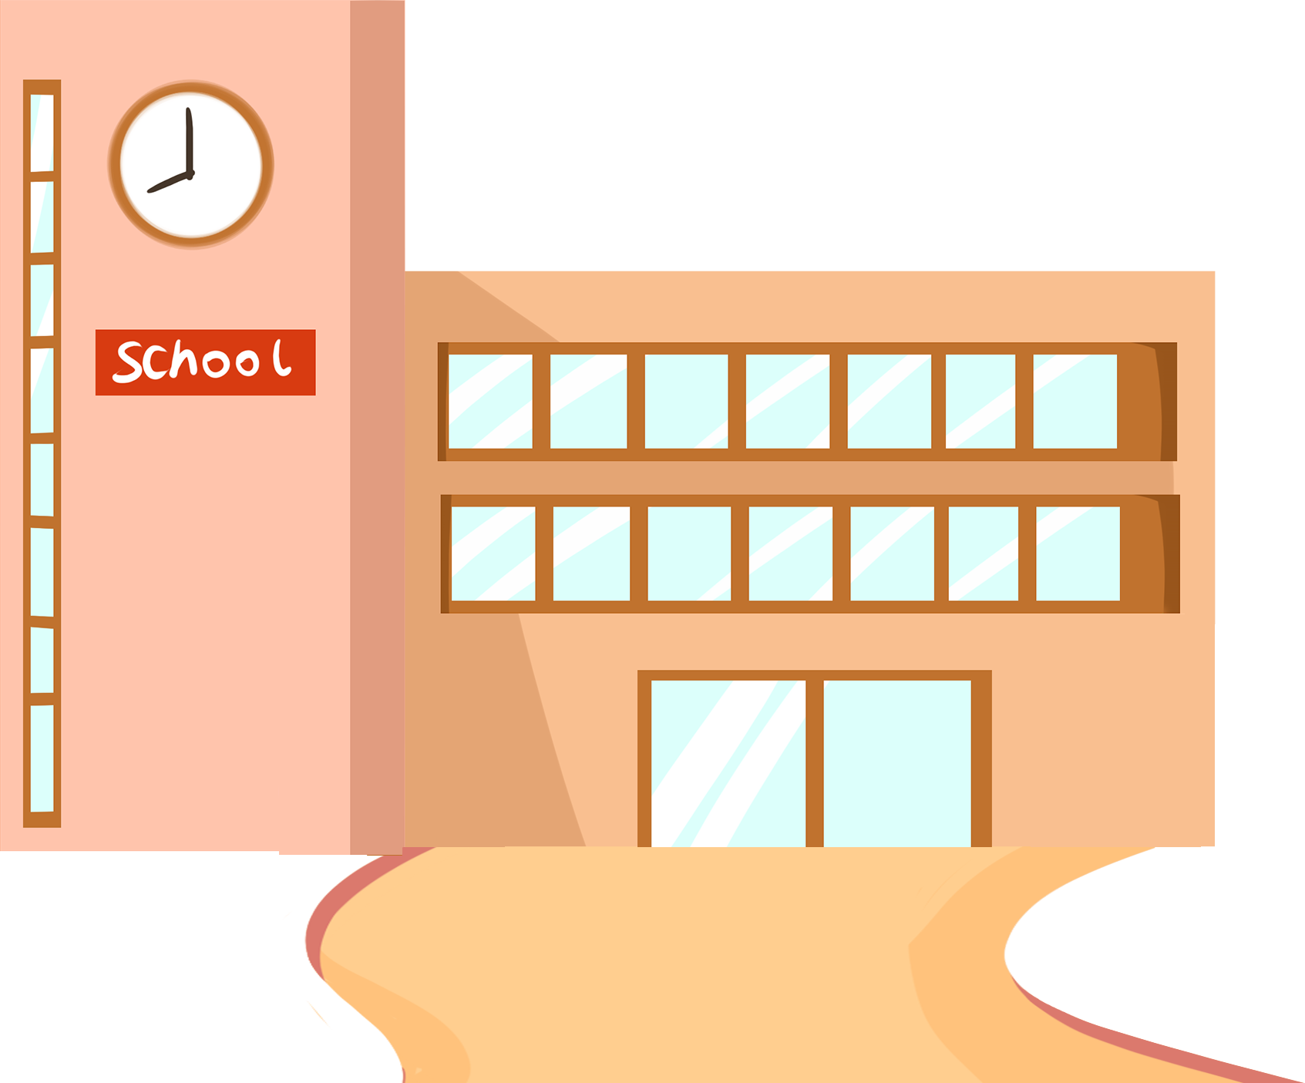


Slide 2


Slide 3
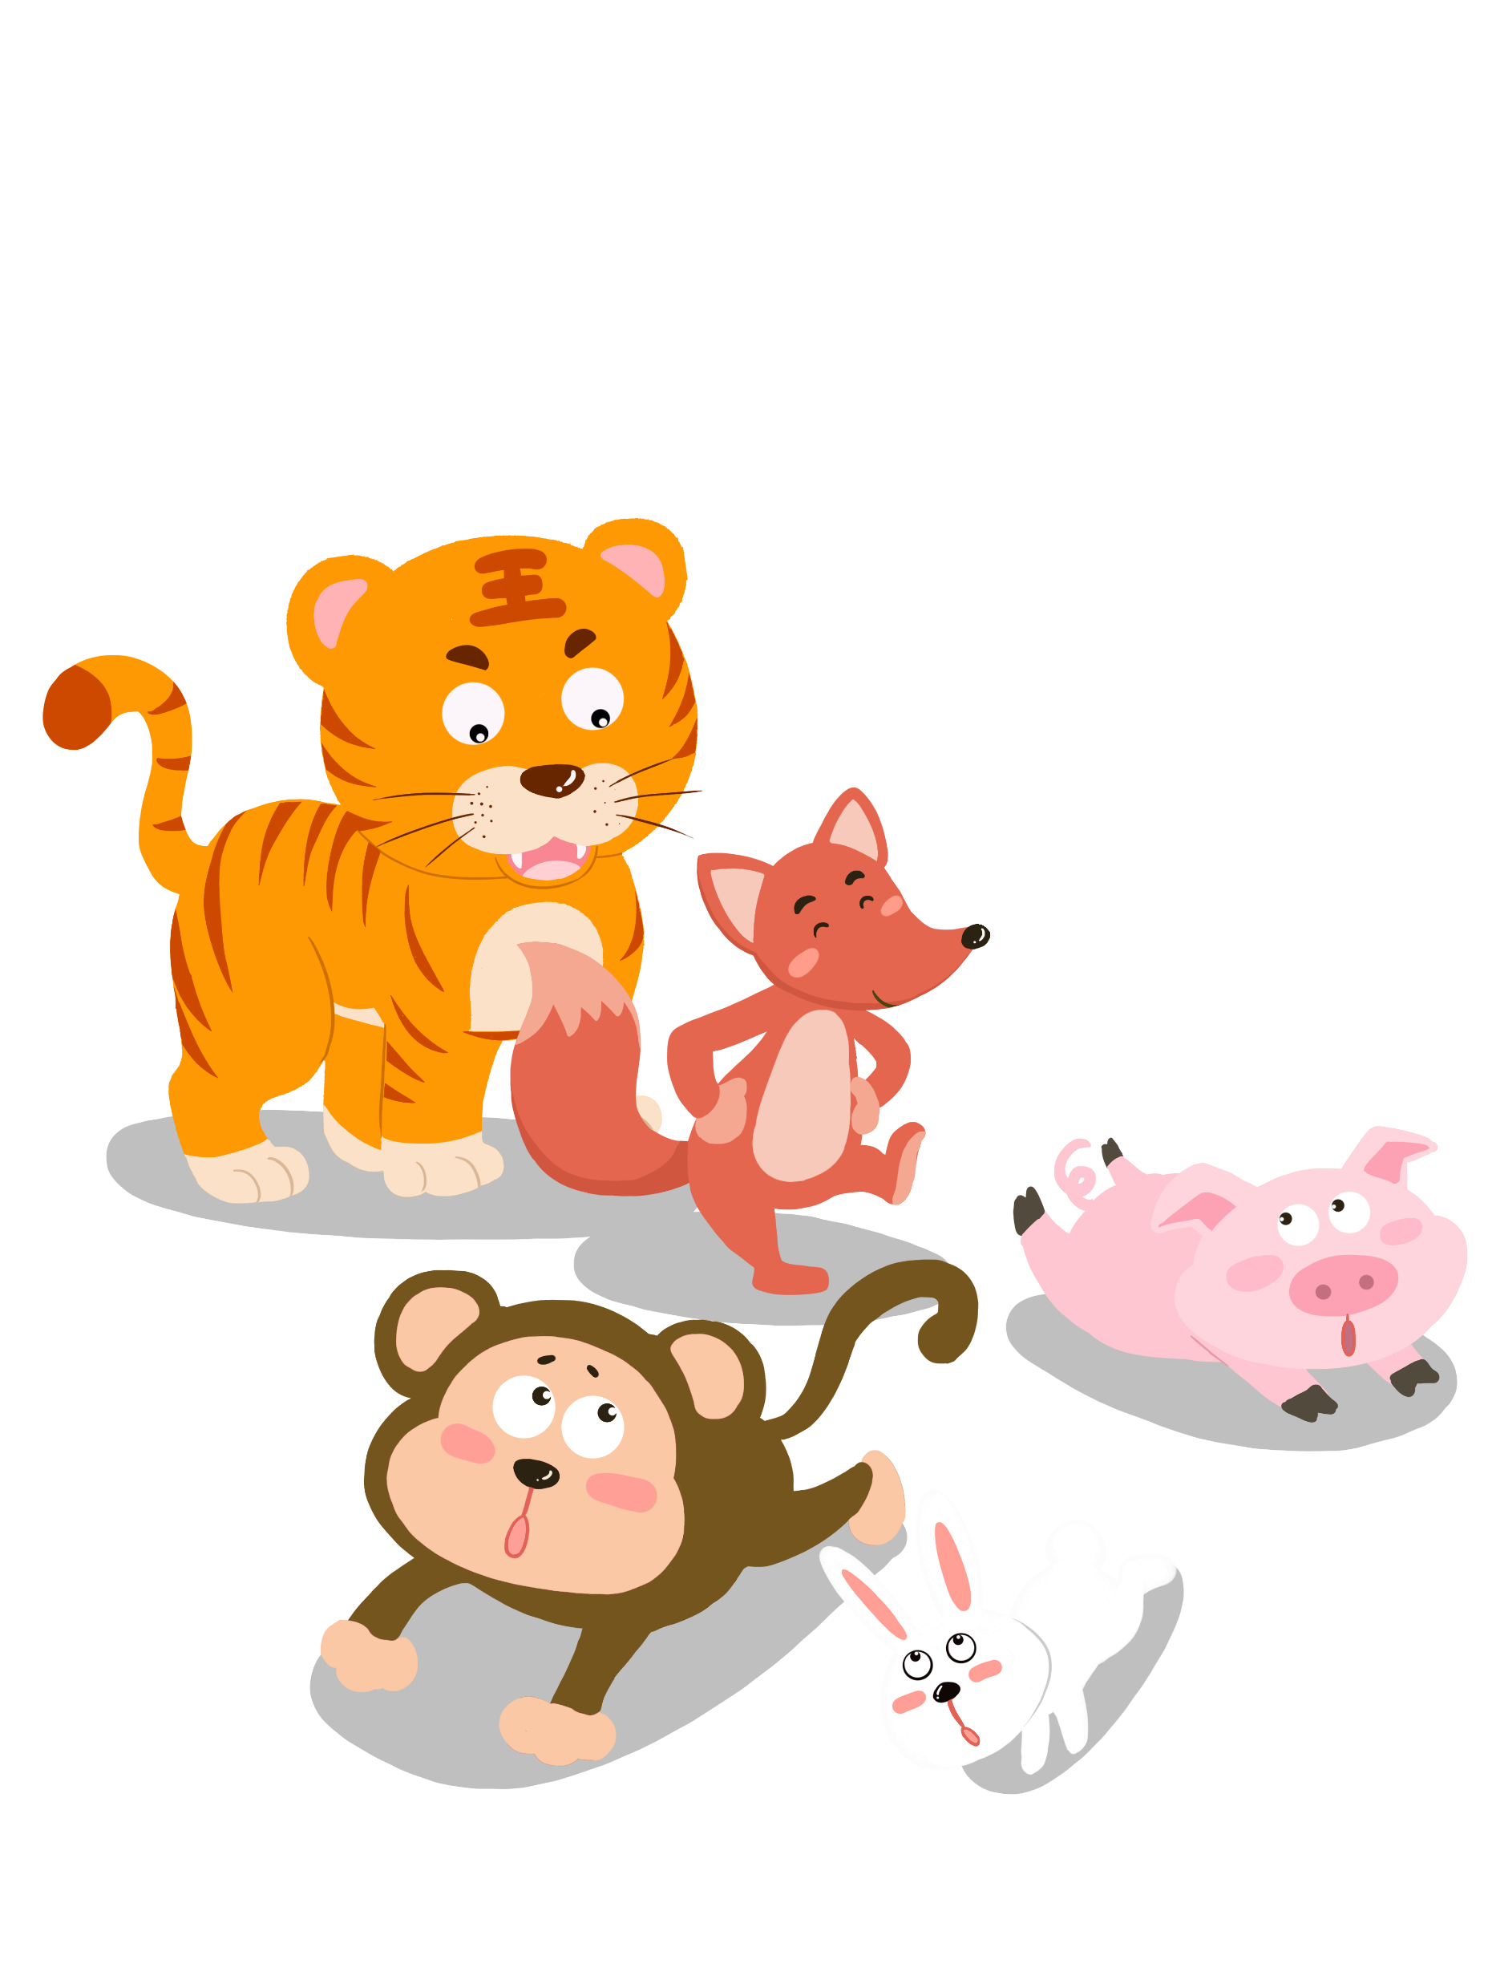


(Tiết 2)

Slide 4

Chia sẻ với mọi người xung quanh và thực hiện được một số việc để sử dụng thực vật và động vật hợp lí.

Slide 5


Slide 6


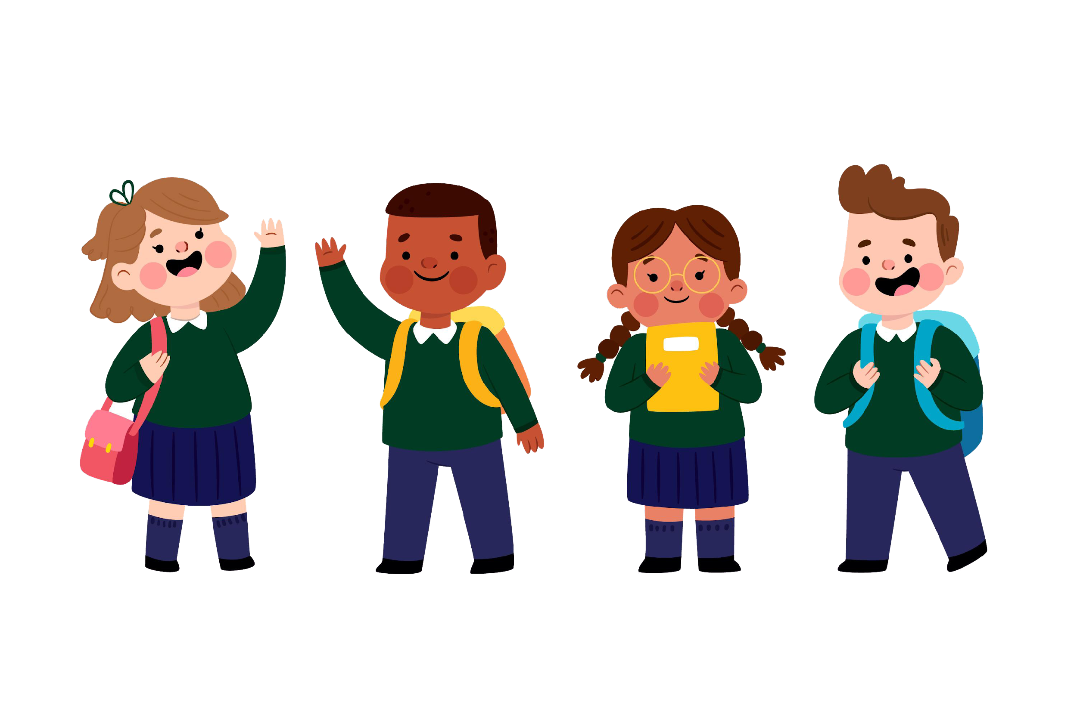
1. Nêu cách sử dụng hợp lí thực vật và động vật của em và gia đình.
LÀM VIỆC NHÓM ĐÔI
TRÌNH BÀY
NHẬN XÉT

Slide 7
Cách sử dụng hợp lí thực vật và động vật của em và gia đình.
1. Không lãng phí đồ ăn, thức uống. Lấy lượng đồ ăn vừa đủ khi đi ăn quán.
2. Giữ lại cốc nước, chai lọ để trồng cây. Các vỏ hoa quả, rau đã cũ sử dụng để bón cây.
3. Tận dụng quần áo, sách vở cũ. Vở còn nhiều trang giấy trắng sử dụng để làm nháp.
4. Mua lượng thực phẩm vừa đủ. Khi thừa thực phẩm, cần gói lại và bảo quản trong tủ lạnh.

Slide 8
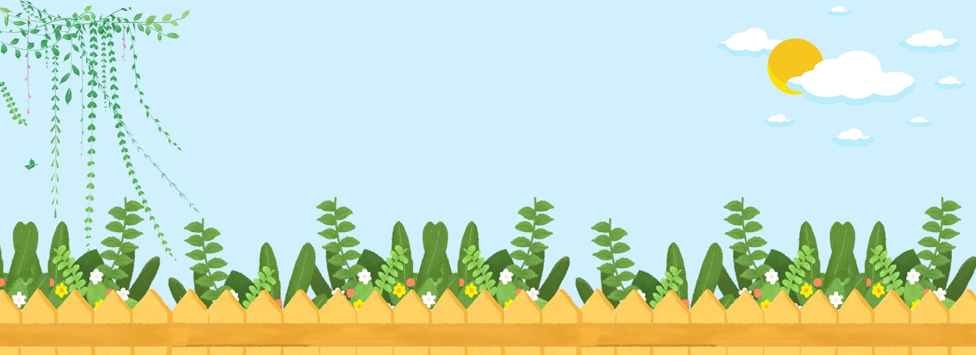
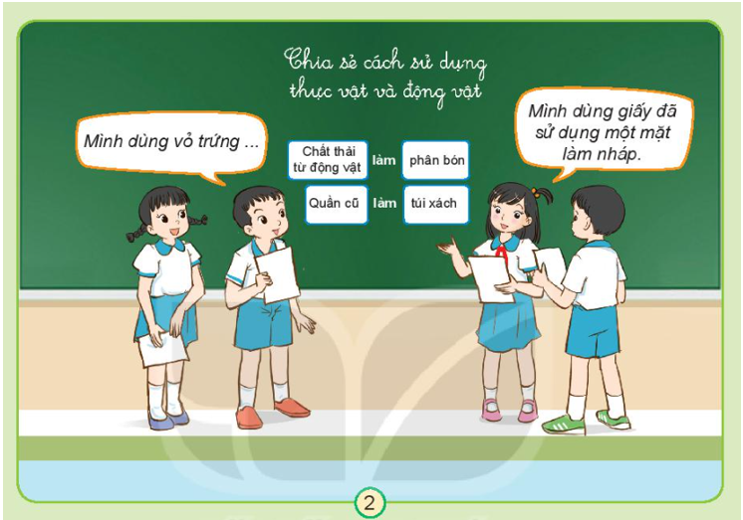

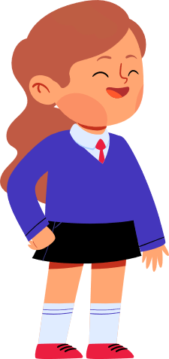

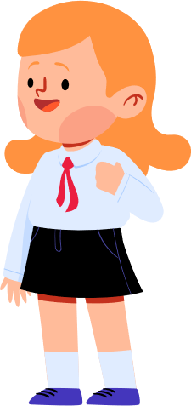
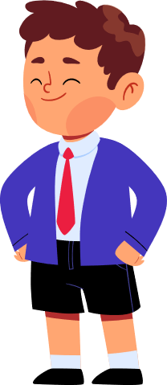
2. Chia sẻ một số việc em đã làm để những người xung quanh sử dụng hợp lý thực vật và động vật?
Thảo luận nhóm 4

Slide 9



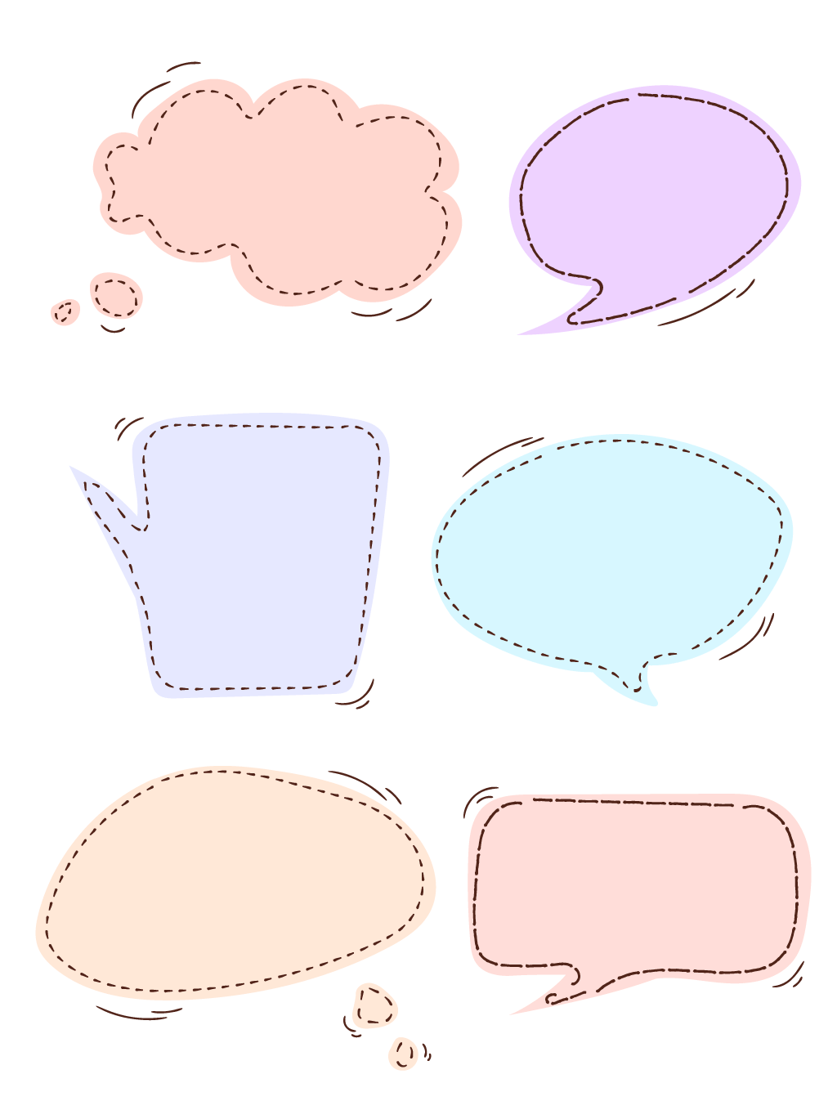


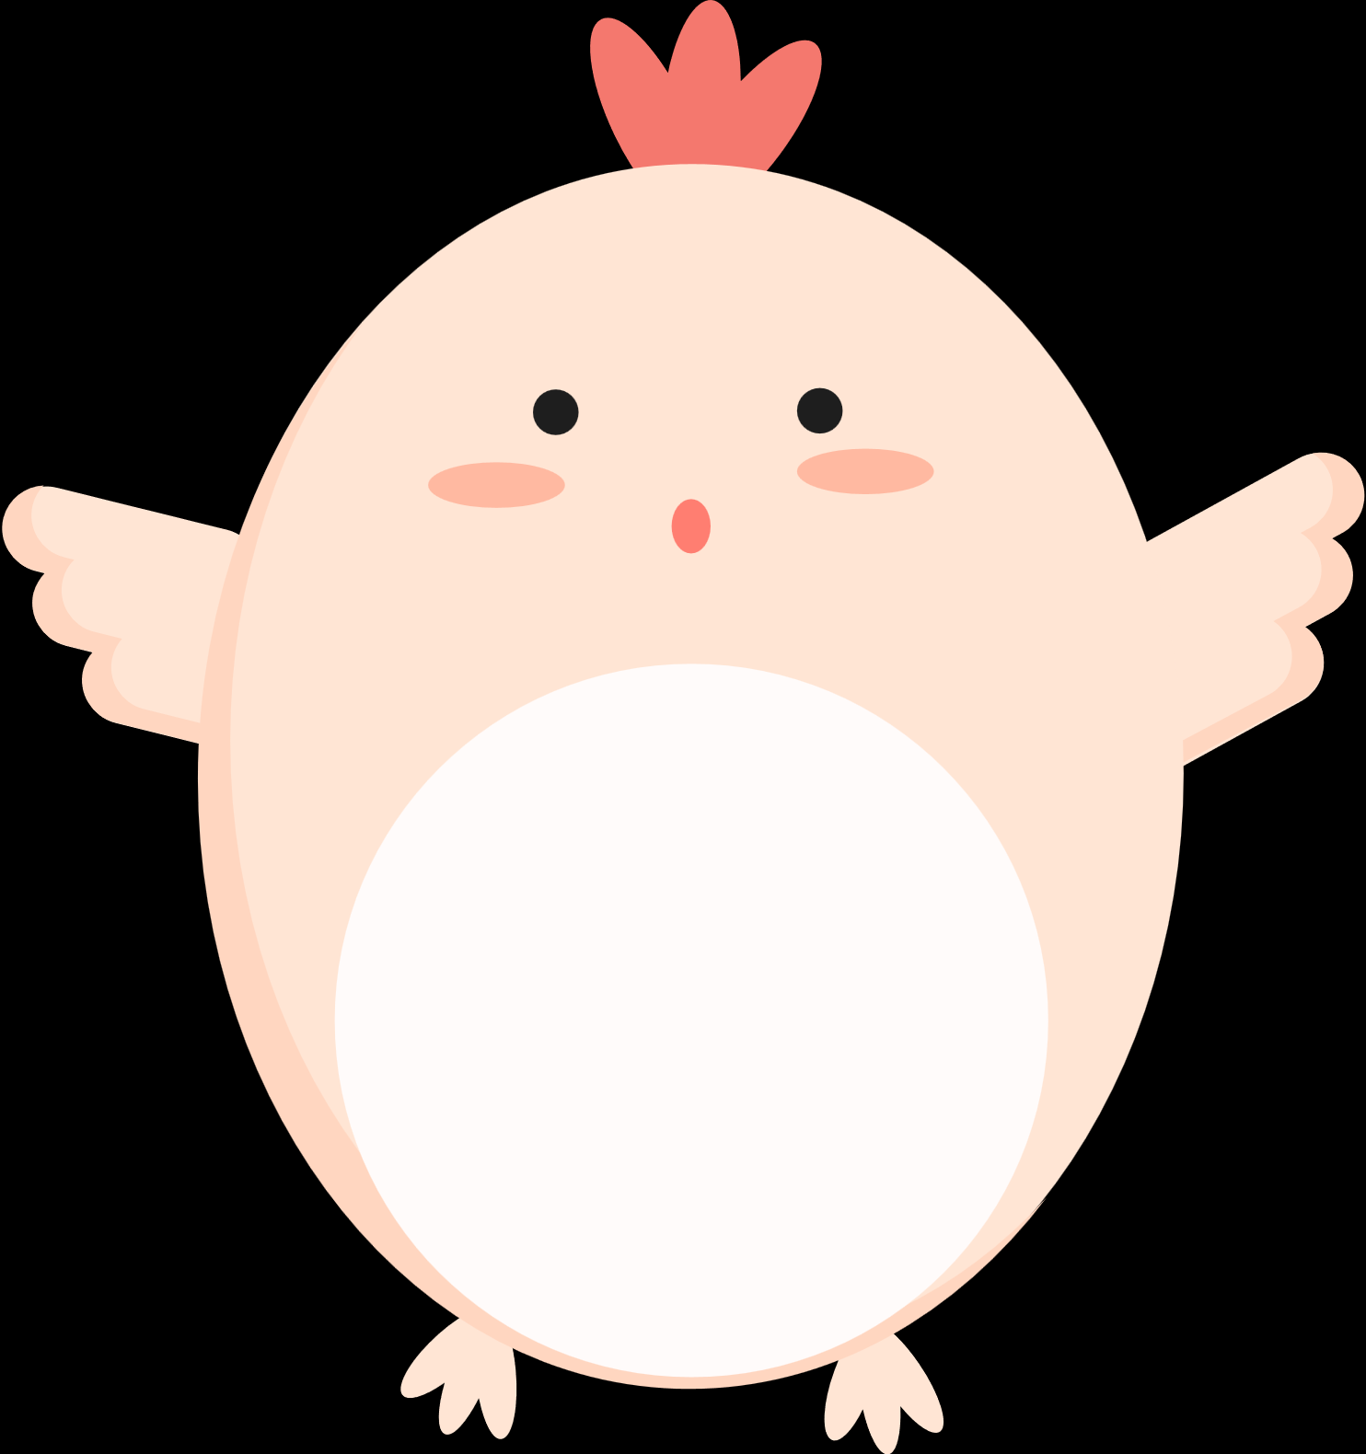
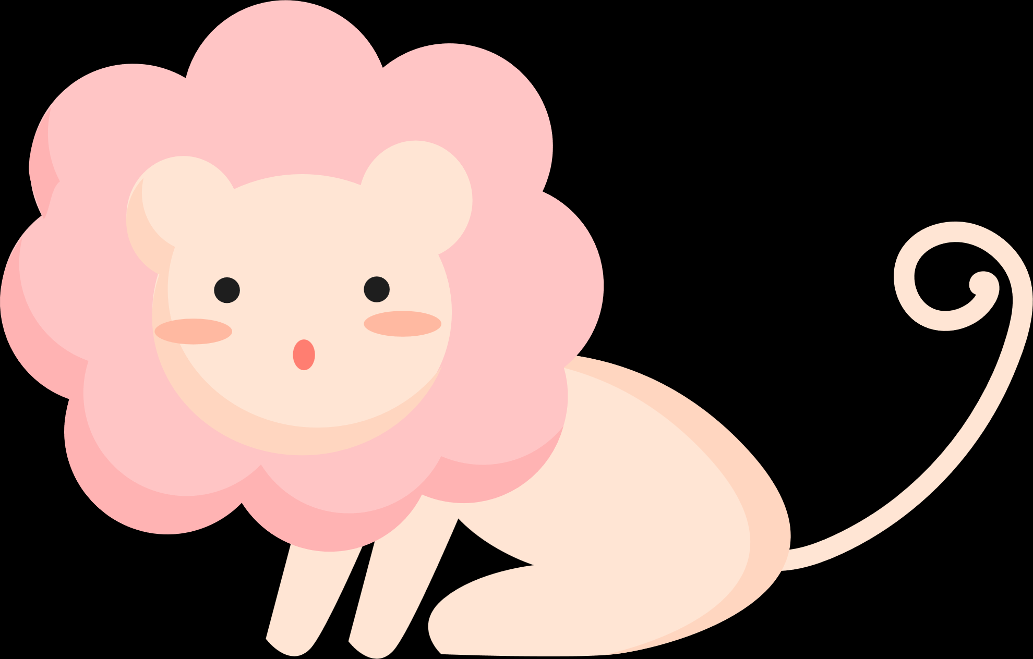


CHIA SẺ
Trình bày
Nhận xét

Slide 10
+ Tuyên truyền cho mọi người về tầm quan trọng của bảo vệ môi trường.
+ Không săn bắt các loài động vật hoang dã.
+ Không tiêu thụ các sản phẩm từ động vật hoang dã như mật gấu.

Slide 11
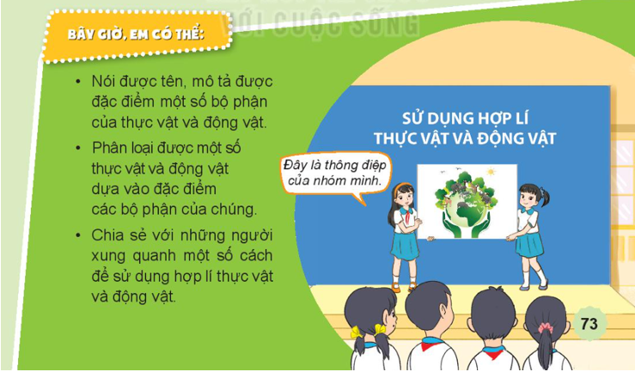

Slide 12
CHÚC CÁC EM HỌC TỐT!
CHÚC CÁC EM HỌC TỐT!

